Slide 1
ΜΗΧΑΝΙΚΗ ΜΑΛΑΚΩΝ ΙΣΤΩΝ
Δημήτριος Ι. Φωτιάδης
Καθηγητής Βιοϊατρικής Τεχνολογίας
fotiadis@uoi.gr
Πανεπιστήμιο Ιωαννίνων
Τμήμα Μηχανικών Επιστήμης Υλικών

Slide 2
Θεματικές ενότητες
Μυοσκελετικό σύστημα
Δομή μυών και συστολή μυών
Σχέση δύναμης-ταχύτητας
Σχέση δύναμης-μήκους
Σχέση δύναμης-χρόνου
Μηχανικές ιδιότητες τενόντων
Φυσιολογία της άσκησης

Slide 3
Μύες
Στο κεφάλαιο αυτό περιγράφονται η αρχιτεκτονική των μαλακών ιστών του μυοσκελετικού συστήματος και οι βασικές έννοιες της μηχανικής των μυών.
Οι μύες μετατρέπουν τη χημική ενέργεια σε μηχανικό έργο και θερμότητα και είναι υπεύθυνοι για την κίνηση και στάση του σώματος.
Η μελέτη των μυών περιλαμβάνει την ανάλυση παραγόντων που επηρεάζουν:
το μέγεθος της μυϊκής δύναμης,
τη μέγιστη ταχύτητα συστολής των μυών,
την ευαισθησία της παραγόμενης δύναμης ως προς το μήκος και την ταχύτητα.

Slide 4
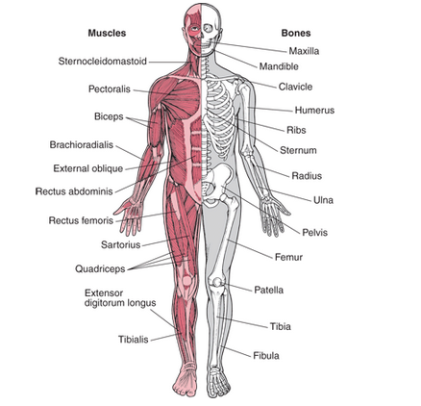
Μυοσκελετικό σύστημα
Κατανομή μυών στο μυοσκελετικό σύστημα του ανθρώπου:
http://www.merckmanuals.com/home/bone_joint_and_muscle_disorders/biology_of_the_musculoskeletal_system/muscles.html

Slide 5
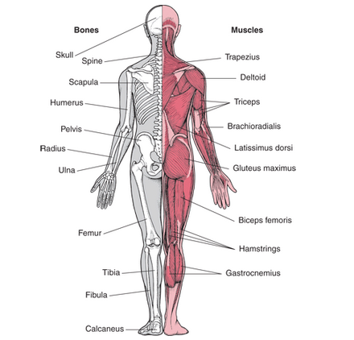
Μυοσκελετικό σύστημα
Κατανομή μυών στο μυοσκελετικό σύστημα του ανθρώπου:
http://www.merckmanuals.com/home/bone_joint_and_muscle_disorders/biology_of_the_musculoskeletal_system/muscles.html

Slide 6
Μύες
Οι σκελετικοί μύες αντιπροσωπεύουν περίπου το 40-50% της μάζας του κανονικού βάρους ενός ενήλικα.
Οι μύες είναι επεκτάσιμοι και ελαστικοί, ώστε να μπορούν να συσταλούν και να επανακτήσουν το μήκος ηρεμίας τους.
Εμφανίζουν διεγερσιμότητα και συσταλτικότητα:
Ο όρος διεγερσιμότητα δηλώνει ότι ανταποκρίνονται σε ένα χημικό ερέθισμα, δημιουργώντας ένα ηλεκτρικό σήμα (δυναμικό δράσης) κατά μήκος της μεμβράνης του πλάσματος.
Η συσταλτικότητα αναφέρεται στη μοναδική ικανότητα των μυών να συμπτύσσονται και ως εκ τούτου να παράγουν κίνηση.

Slide 7
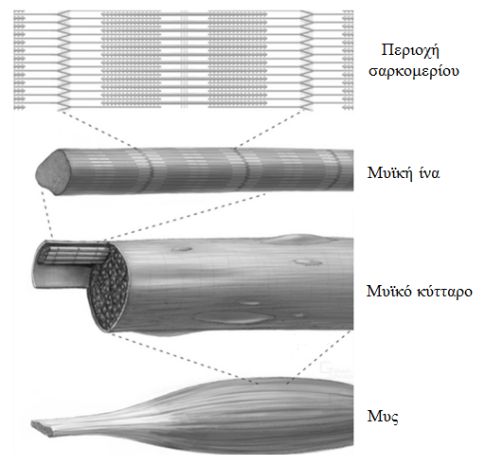
Αρχιτεκτονική Μυών
Οι σκελετικοί μύες σχηματίζονται από μακρά πολυπυρηνικά, κυλινδρικά κύτταρα που αποτελούνται από μυϊκές ίνες.
Μία μυϊκή ίνα αποτελείται από πολλές δομικές μονάδες σε συνεχή διάταξη από άκρο σε άκρο, που ονομάζονται σαρκομέρια.
Τα σαρκομέρια αποτελούν την ελάχιστη μονάδα συστολής ενός μυός.
Η συντονισμένη συστολή και επιμήκυνση εκατομμυρίων σαρκομερίων σε έναν μυ δημιουργεί τη μηχανική σκελετική δραστηριότητα.

Slide 8
Αρχιτεκτονική Μυών
Η δομή των μυών περιγράφεται με συγκεκριμένες παραμέτρους όπως:
το μήκος και η μάζα των μυών,
το μήκος των μυϊκών ινών,
τη γωνία μεταξύ της γραμμής δράσης και του μακρύ άξονα των μυϊκών ινών,
το φυσιολογικό εμβαδόν διατομής (physiological cross-sectional area, PCSA).
Το φυσιολογικό εμβαδόν διατομής είναι μια προσέγγιση του συνολικού εμβαδού διατομής όλων των μυϊκών ινών και της γραμμής ενέργειας μυός.

Slide 9
Αρχιτεκτονική Μυών
Το φυσιολογικό εμβαδόν διατομής (PCSA) υπολογίζεται από τη σχέση:
Όπου:
M η μυϊκή μάζα,
ρ η πυκνότητα των μυών (1.056 g/cm³ σε φρέσκο ιστό),
θ η γωνία μεταξύ της γραμμής δράσης και του μακρύ άξονα των μυϊκών ινών
L_{f} το μήκος της μυοΐνας.
Το εμβαδόν της διατομής των μυών μετριέται σε mm².
Η παραπάνω εξίσωση έχει δειχθεί ότι προσεγγίζει ικανοποιητικά τις πραγματικές μετρούμενες τιμές από πειραματικά δεδομένα.
$\text{PCSA} \text{=}$ $\frac{\text{M} \text{cos}\text{θ}}{\text{ρ} {\text{L}}_{\text{f}}}$

Slide 10
Ειδική ένταση μυών
Η μέγιστη ενεργή τάση ή αλλιώς ειδική ένταση προσδιορίζει την τάση που μπορεί να ασκήσει ένας μυς συγκεκριμένης διατομής.
Η ειδική ένταση μπορεί να υπολογιστεί σε μεμονωμένες μυϊκές ίνες ή σε κινητικές μονάδες στις οποίες έχει γίνει εκτίμηση του εμβαδού διατομής.
Οι τιμές ειδικής έντασης διαφέρουν ανάλογα με τον τύπο των ινών του κάθε μυ και κυμαίνονται γύρω από μια τυπική τιμή των 250 kPa.
Οι ενδεικτικές τιμές ειδικής έντασης που αναφέρονται στη βιβλιογραφία εμφανίζουν μεγάλη μεταβλητότητα καθώς οι μετρήσεις του εμβαδού συστολής είναι δύσκολες και πολλές φορές ανακριβείς.

Slide 11
Ειδική ένταση μυών
Για φυσιολογικό εμβαδόν διατομής, η μέγιστη δύναμη που παράγεται από έναν μυ μπορεί να υπολογιστεί πολλαπλασιάζοντας την τιμή του εμβαδού αυτού με τις τιμές ειδικής έντασης του πίνακα:
Είδος | Προέλευση | Ειδική ένταση (kPa)
Ποντίκι | Μεμονωμένη ίνα | 108
Άνθρωπος | Μεμονωμένη ίνα | 133
Γάτα | Κινητική μονάδα | 284
Άνθρωπος | Μυς αγκώνα (συνολικά) | 230-420
Άνθρωπος | Μυς αστραγάλου (συνολικά) | 45-250
Ινδικό χοιρίδιο | Μυς οπίσθιου άκρου (συνολικά) | 225

Slide 12
Συστολή μυών
Μυϊκή συστολή είναι η λειτουργία που οδηγεί στην ανάπτυξη δύναμης από τους μύες στα σημεία σύνδεσής τους με τα οστά.
Η συστολή των μυών πραγματοποιείται μέσω ερεθισμάτων του κεντρικού νευρικού συστήματος.
Διακρίνονται τρία είδη μυϊκής συστολής:
Συγκεντρική συστολή
Η τάση του μυός είναι σταθερή και το μήκος του μεταβάλλεται καθώς ο μυς συμπτύσσεται.
Η συστολή προκαλεί κίνηση του μέλους στο οποίο συνδέεται ο μυς, ξεπερνώντας την αντίσταση που δέχεται.
Η συγκεντρική συστολή είναι η αιτία που παράγει δύναμη στους μύες.

Slide 13
Συστολή μυών
Μυϊκή συστολή είναι η λειτουργία που οδηγεί στην ανάπτυξη δύναμης από τους μύες στα σημεία σύνδεσής τους με τα οστά.
Η συστολή των μυών πραγματοποιείται μέσω ερεθισμάτων του κεντρικού νευρικού συστήματος.
Διακρίνονται τρία είδη μυϊκής συστολής:
Εκκεντρική συστολή
Η τάση του μυός είναι σταθερή και το μήκος του μεταβάλλεται καθώς ο μυς επιμηκύνεται επιστρέφοντας σε χαλαρή θέση.
Το μέλος να επιστρέφει ελεγχόμενα στην αρχική θέση που βρισκόταν πριν από τη συγκεντρική συστολή.

Slide 14
Συστολή μυών
Μυϊκή συστολή είναι η λειτουργία που οδηγεί στην ανάπτυξη δύναμης από τους μύες στα σημεία σύνδεσής τους με τα οστά.
Η συστολή των μυών πραγματοποιείται μέσω ερεθισμάτων του κεντρικού νευρικού συστήματος.
Διακρίνονται τρία είδη μυϊκής συστολής:
Ισομετρική συστολή
Η τάση του μυός αυξάνεται, αλλά ο μυς δεν μπορεί να ξεπεράσει την αντίσταση και δεν παράγεται κίνηση.
Παρά την απουσία κίνησης καταναλώνεται ενέργεια για την υποστήριξη της παραγόμενης τάσης ακόμα και σε μικρές τιμές (π.χ. ελαφρά αντικείμενα)

Slide 15
Σχέση δύναμης-ταχύτητας
Η σχέση δύναμης-ταχύτητας περιγράφει το πως η δύναμη των πλήρως ενεργοποιημένων μυών ποικίλλει ανάλογα με την ταχύτητα.
Κάτω από συνθήκες σταθερής συσταλτικής φόρτισης η σχέση μεταξύ της μυϊκής δύναμης και της ταχύτητας δίνεται από την εξίσωση Hill:
Όπου:
a και b είναι σταθερές που προκύπτουν πειραματικά (προσεγγίζουν την τιμή 0.25),
P είναι η δύναμη του μυ,
P_{o} είναι μια μεταβλητή που αντιστοιχεί στη μέγιστη τάση
ν είναι η ταχύτητα του μυ.
$\left(\text{P}\text{+}\text{a}\right)\text{ν} \text{=} \text{b}\text{(}{\text{P}}_{\text{o}}−\text{P}\text{)},$

Slide 16
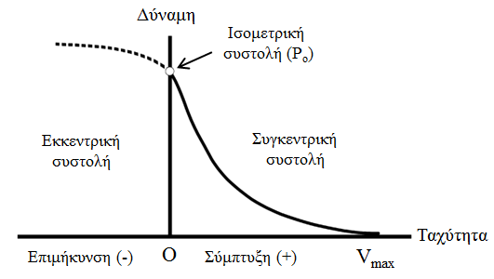
Σχέση δύναμης-ταχύτητας
Η εξίσωση Hill περιγράφει ένα από τα πιο σημαντικά μηχανικά χαρακτηριστικά του μυ, που απεικονίζεται στο γράφημα δύναμης-ταχύτητας:
Η δύναμη (ή ένταση) που παράγει ένας μυς ποικίλει ανάλογα με τις δράσεις και τις ταχύτητες κίνησης.
η δύναμη που μπορεί να παράγει ο μυς μειώνεται με την αύξηση της ταχύτητας βράχυνσης (συγκεντρική συστολή)

Slide 17
Σχέση δύναμης-ταχύτητας
Η δύναμη που μπορεί να παράγει ο μυς μειώνεται με την αύξηση της ταχύτητας συστολής (συγκεντρική συστολή).
Η δύναμη που μπορεί να δεχτεί ένας μυς αυξάνεται με την αύξηση της ταχύτητας της επιμήκυνσης (εκκεντρική συστολή).
Στην εκκεντρική συστολή παρατηρούνται υψηλότερες τιμές δύναμης από τα άλλα δύο είδη μυϊκής συστολής.

Slide 18
Σχέση δύναμης-ταχύτητας
Ενώ μπορούν να παράγουν υψηλές τάσεις κατά την έναρξη της κίνησης, οι μύες δεν μπορούν να παράγουν υψηλές δυνάμεις σε υψηλές ταχύτητες σύμπτυξης.
Όσο η ταχύτητα σύμπτυξης αυξάνεται τόσο πιο γρήγορα μειώνεται η ικανότητα παραγωγής δύναμης για τη διατήρηση του αρχικού ρυθμού επιτάχυνσης.

Slide 19
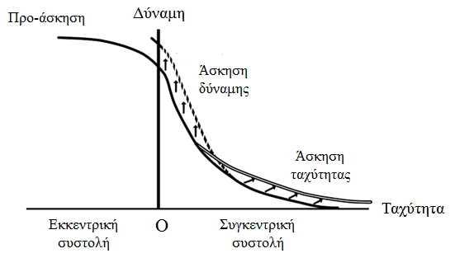
Σχέση δύναμης-ταχύτητας
Στο σχήμα παρουσιάζεται η επίδραση της εξάσκησης ενός μυ στη σχέση δύναμης-ταχύτητας:
Η φύση του διαγράμματος είναι ίδια, αλλά η άσκηση δύναμης (π.χ. με βάρη) μετατοπίζει την καμπύλη προς τα πάνω για ισομετρική και συγκεντρική συστολή, ενώ η άσκηση ταχύτητας βελτιώνει την μυϊκή δύναμη σε υψηλότερες συγκεντρικές ταχύτητες.

Slide 20
Σχέση δύναμης-ταχύτητας
Η μέγιστη μυϊκή ταχύτητα συστολής εξαρτάται κυρίως από το είδος και τον αριθμό των σαρκομερίων σε σειρά κατά μήκος των μυϊκών ινών.
Μπορεί να υπολογιστεί πολλαπλασιάζοντας το πλήθος των σειριακών σαρκομερίων κατά μήκος του μυός με την μέγιστη ταχύτητα συστολής ενός επιμέρους σαρκομερίου.
Η ταχύτητα σαρκομερίου ποικίλλει ευρέως μεταξύ διαφορετικών ζωικών ειδών και διαφορετικών τύπων ινών:
Είδος | Μέγιστη ταχύτητα συστολής σαρκομερίου (m/s)
Ποντίκι | 60,5 10⁻⁶
Γάτα | 13 10⁻⁶
Γάτα | 31 10⁻⁶

Slide 21
Αρχιτεκτονική Μυών
Οι μηχανικές ιδιότητες των μυών εξαρτώνται από τις ενδογενείς ιδιότητες των μυϊκών ινών και την εξωγενή διάταξή τους.
Υπάρχουν δύο τύποι σκελετικών μυϊκών ινών:
Βραδείας σύσπασης (τύπου Ι), είναι ικανές για συνεχείς συστολές και δεν υφίστανται ταχεία κόπωση.
Ταχείας σύσπασης (τύπου II), ανταποκρίνονται σε σύντομες ταχείες εκρήξεις ενέργειας με αποτέλεσμα η κόπωση να επέρχεται πιο γρήγορα.
Οι μυϊκές ίνες περιβάλλονται από ένα κάλυμμα συνδετικού ιστού, που ονομάζεται ενδομύκιο.

Slide 22
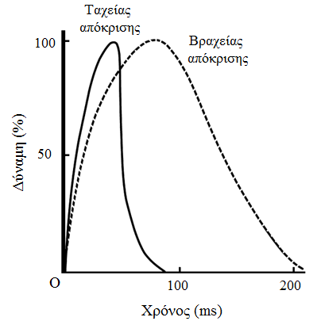
Απόκριση σύσπασης
Ανάλογα με τον χρόνο που απαιτείται για παράγουν δύναμη, οι μυϊκές ίνες κατηγοριοποιούνται σε:
Παρά τη διαφορά στους χρόνους, η δύναμη που παράγουν οι μυϊκές ίνες ταχείας και βραδείας σύσπασης ανά εμβαδό εγκάρσιας διατομής είναι περίπου η ίδια.
ίνες ταχείας σύσπασης,
η μέγιστη τάση επιτυγχάνεται γρήγορα μεταξύ 20-50 ms και η απόσβεση της σύσπασης είναι άμεση.
ίνες βραδείας σύσπασης,
η καμπύλη φτάνει σταδιακά στη μέγιστη τάση μεταξύ 60-120 ms και η απόσβεση της σύσπασης διαρκεί περισσότερο.

Slide 23
Απόκριση σύσπασης
Οι διαφορές στην απόκριση της σύσπασης των διαφορετικών τύπων ινών μετρούνται εύκολα πειραματικά διεγείροντας μια μυϊκή ίνα σε μία τυχαία χρονική στιγμή.
Ένας μυς με μεγαλύτερο ποσοστό ινών ταχείας απόκρισης μπορεί να δημιουργήσει μεγαλύτερη ταχύτητα σύμπτυξης σε σχέση με έναν παρόμοιο μυ (ίδιος αριθμός σαρκομερίων) με μεγαλύτερο ποσοστό ινών βραχείας απόκρισης.
Αντιθέτως, ένας μυς με μεγαλύτερο ποσοστό ινών βραχείας απόκρισης πλεονεκτεί σε μακράς διάρκειας γεγονότα όπου η παράμετρος ενδιαφέροντος είναι η αντοχή.

Slide 24
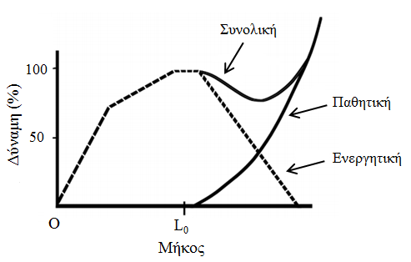
Σχέση δύναμης-μήκους
Το μήκος ενός μυ επηρεάζει την ικανότητά του να παράγει τάση και έχει σημαντική επίδραση στον τρόπο που δημιουργείται η κίνηση.
Η σχέση δύναμης-μήκους αναφέρεται στη μεταβολή της μυϊκής τάσης σε διαφορετικά μήκη μυός. Η τάση αποτελείται από ενεργητικές και παθητικές συνιστώσες:
Το σημείο μέγιστης μυϊκής δύναμης ονομάζεται μήκος ηρεμίας (L₀) και προσεγγίζει το μέσο του εύρους κίνησης.

Slide 25
Σχέση δύναμης-μήκους
Η ενεργητική συνιστώσα εμφανίζεται κατά τη συστολή του μυός για μήκη μικρότερα από L₀.
Η ενεργητική συνιστώσα έχει φυσική συσχέτιση με τις «γέφυρες» που ενώνουν τα νημάτια της ακτίνης και της μυοσίνης στα σαρκομέρια.
Η μέγιστη μυϊκή δύναμη παράγεται όταν έχουμε το μέγιστο αριθμό αυτών των γεφυρών.

Slide 26
Σχέση δύναμης-μήκους
Η ενεργητική μυϊκή τάση μειώνεται για μήκη μικρότερα ή μεγαλύτερα του L₀ καθώς υπάρχουν λιγότερες γέφυρες διαθέσιμες για την αλληλεπίδραση ακτίνης και μυοσίνης.
Η ενεργητική συνιστώσα αποτελείται από τρεις επιμέρους περιοχές:
αύξουσα περιοχή, αναπαριστά τη μείωση της δύναμης καθώς ο μυς συμπτύσσεται πέρα από το μήκος ηρεμίας,
περιοχή μέγιστης τιμής, συναντάται στο μεσαίο τμήμα του ανατομικού εύρους κίνησης κοντά στο μήκος ηρεμίας,
φθίνουσα περιοχή, αναπαριστά τη μείωση της ενεργής τάσης καθώς ο μυς επιμηκύνεται πέρα από το μήκος ηρεμίας

Slide 27
Σχέση δύναμης-μήκους
Η παθητική συνιστώσα της τάσης αυξάνεται πολύ αργά κοντά στο μήκος ηρεμίας L₀ και πιο γρήγορα όσο ο μυς επιμηκύνεται περεταίρω.
Η παθητική μυϊκή τάση συνήθως δεν συμβάλλει σε κινήσεις στο μεσαίο τμήμα του εύρους της κίνησης, αλλά συμβάλλει σημαντικά στην κίνηση όταν οι μύες είναι τεντωμένοι ή σε διάφορες νευρομυϊκές διαταραχές.

Slide 28
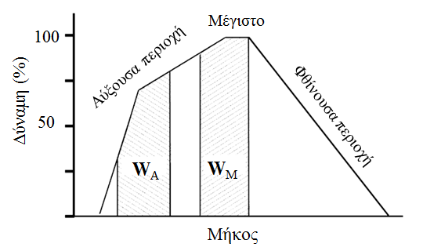
Σχέση δύναμης-μήκους
Το έργο που παράγει ένας μυς (δύναμη x μετατόπιση) μπορεί επίσης να υπολογιστεί από το εμβαδό της καμπύλης του διαγράμματος δύναμης-μετατόπισης.
Στο παρακάτω σχήμα απεικονίζεται η μεταβολή στο έργο ενός μυ στην αύξουσα περιοχή (W_{A}) σε σχέση με την περιοχή μέγιστης δύναμης (W_{Μ}):

Slide 29
Σχέση δύναμης-χρόνου
Ένα εξίσου σημαντικό χαρακτηριστικό της μηχανικής των μυών είναι η χρονική καθυστέρηση στην ανάπτυξη της τάσης, η οποία έχει επίπτωση στο συντονισμό και τη ρύθμιση της κίνησης.
Η σχέση δύναμης-χρόνου αναφέρεται στην καθυστέρηση ανάπτυξης μυϊκής τάσης συνολικά για την μονάδα μυ-τένοντα και εκφράζεται ως ο χρόνος από το δυναμικό δράσης έως την αύξηση της μυϊκής τάσης.
Δυναμικό δράσης είναι το ηλεκτρικό σήμα που παράγεται από την εκπόλωση της ίνας που δημιουργεί το ηλεκτρομυογραφικό σήμα.
Η χρονική καθυστέρηση αποτελείται από δύο επιμέρους τμήματα:
Τη δυναμική διέγερση, καθυστέρηση στην αύξηση της μυϊκής διέγερσης.
Τη δυναμική συστολή, καθυστέρηση στη συσσώρευση τάσης.

Slide 30
Σχέση δύναμης-χρόνου
Το πρώτο τμήμα της δυναμικής διέγερσης δηλώνει την καθυστέρηση που σχετίζεται με την αύξηση στη μυϊκή διέγερση και συχνά αναφέρεται και ως ενεργή κατάσταση
Σε περιπτώσεις που απαιτούνται γρήγορες κινήσεις υψηλής ισχύος, το νευρομυϊκό σύστημα μπορεί να αυξήσει τη μυϊκή διέγερση για την εφαρμογή τάσης από το μυ σε χρόνο περίπου 20 ms.
Το δεύτερο τμήμα της διέγερσης δηλώνει την καθυστέρηση στην απόκριση της σύσπασης του μυός που εξαρτάται από τον τύπο ίνας.
Όπως αναφέρθηκε προηγουμένως υπάρχουν ίνες ταχείας και βραχείας απόκρισης (περίπου 20 ms για ίνες ταχείας απόκρισης και 120 ms για ίνες βραχείας απόκρισης).

Slide 31
Σχέση δύναμης-χρόνου
Η καθυστέρηση στη διέγερση ενός μυ επηρεάζεται επίσης από την εφαρμογή επαναλαμβανόμενων διεγέρσεων των μυϊκών ινών.
Η συσσώρευση πολλών συνεχών συσπάσεων οδηγεί σε αύξηση του χρονικού διαστήματος που απαιτείται για την αύξηση της τάσης.
Συνολικά, το χρονικό διάστημα διέγερσης εξαρτάται σημαντικά:
από την προσπάθεια του ατόμου,
τον τύπο της άσκησης,
το είδος της δράσης των μυών, και
το ιστορικό ενεργοποίησης μιας ομάδας μυών.

Slide 32
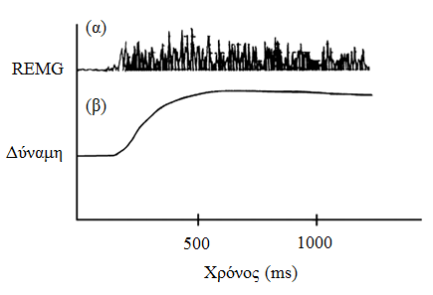
Σχέση δύναμης-χρόνου
Η καθυστέρηση στη διέγερση μπορεί να φανεί και να μετρηθεί με το ηλεκτρομυογράφημα.
Τα σχήμα απεικονίζει (α) ένα ηλεκτρομυογράφημα από τον τετρακέφαλο για τη μέτρηση της ηλεκτρικής ενεργοποίησης και (β) τη δύναμη της επέκτασης του γόνατος σε μια ισομετρική δράση ως προς το χρόνο:

Slide 33
Σχέση δύναμης-χρόνου
Η καθυστέρηση μεταξύ της ενεργοποίησης και της συσσώρευσης της δύναμης σε ολόκληρο τον μυ είναι η ηλεκτρομηχανική καθυστέρηση και αντιπροσωπεύει τη σχέση δύναμης-χρόνου του μυός.
Όπως φαίνεται στο διάγραμμα, απαιτείται χρονικό διάστημα μεταξύ 250-400 ms για να αναπτυχθεί η μέγιστη δύναμη μετά την αρχική διέγερση της ομάδας μυών του τετρακέφαλου:

Slide 34
Μηχανικές ιδιότητες τενόντων
Οι τένοντες είναι μια σκληρή ζώνη ινώδους ιστού που αποτελεί τον συνδετικό κρίκο μεταξύ των μυών και των οστών του μυοσκελετικού συστήματος.
Ο ιστός τους αποτελείται από ένα δίκτυο από ινίδια κολλαγόνου σε μία μήτρα ελαστίνης και πρωτεογλυκανών.
Οι τένοντες, όπως οι περισσότερες βιολογικές δομές, εμφανίζουν ιδιαίτερα μη γραμμικές ιδιότητες τάσης-παραμόρφωσης.
Επειδή οι τένοντες στερούνται ελαστικότητας, μπορεί να ερεθιστούν ή να πάθουν διάρρηξη από απότομες κινήσεις των μυών που εξασκούν μεγάλη ένταση.

Slide 35
Μηχανικές ιδιότητες τενόντων
Οι τένοντες βρίσκονται σε θέση έντασης και μπορούν μόνο να ασκήσουν μια δύναμη εφελκυσμού (τραβήγματος) από την συστολή των συνδεδεμένων μυών.
Σε κατάσταση ηρεμίας, τα ινίδια κολλαγόνου είναι σημαντικά πτυχωτά ή κυματιστά και η αρχική φόρτιση δρα κυρίως ευθυγραμμίζοτνας τα ινίδια αυτά.
Σε υψηλότερες παραμορφώσεις, τα ευθυγραμμισμένα πλέον ινίδια κολλαγόνου επιμηκύνονται καθώς αναπτύσσονται υψηλότερες τάσεις από την εφαρμογή δύναμης από τον μυ.

Slide 36
Μηχανικές ιδιότητες τενόντων
Η γνώση ως προς τις μηχανικές ιδιότητες των τενόντων προέρχεται από εμβιομηχανικές μεθόδους αξιολόγησης όπως:
η μέθοδος ελεύθερης δόνησης, βασίζεται στην ποσοτικοποίηση της απόσβεσης του πλάτους ταλάντωσης που εμφανίζεται όταν εφαρμόζεται παροδικά φορτίο σε ένα δείγμα.
η μέθοδος δοκιμής σε εφελκυσμό, βασίζεται στην καταγραφή της παραμόρφωσης καθώς το δείγμα επιμηκύνεται λόγω της εφαρμογής εξωτερικής δύναμης.
Η μέθοδος δοκιμής εφελκυσμού είναι προτιμότερη, καθώς θεωρείται ότι μιμείται επαρκώς τον τρόπο που εφαρμόζεται η πραγματική φόρτιση στους ιστούς των τενόντων.

Slide 37
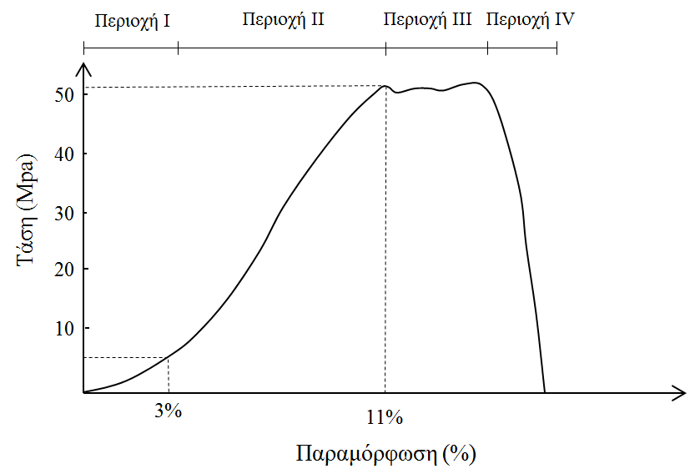
Μηχανικές ιδιότητες τενόντων
Το σχήμα απεικονίζει ένα τυπικό διάγραμμα τάσης-παραμόρφωσης τένοντα. Το διάγραμμα αποτελείται από τέσσερις διακριτές περιοχές.

Slide 38
Μηχανικές ιδιότητες τενόντων
Η Περιοχή Ι αντιστοιχεί στο αρχικό κοίλο τμήμα της καμπύλης που ονομάζεται περιοχή δακτύλου (toe region). Στο τμήμα αυτό η ακαμψία αυξάνεται σταδιακά.
Τα φορτία επιμηκύνουν τον τένοντα προκαλώντας τη μείωση της γωνίας πτύχωσης των ινών κολλαγόνου χωρίς να οδηγούν σε περαιτέρω έκταση των ινών.
Η φόρτιση εντός της Περιοχής Ι δεν υπερβαίνει το όριο ελαστικότητας του τένοντα και όταν σταματήσει η εφαρμογή του φορτίου ο τένοντας ανακτά το αρχικό του μήκος.

Slide 39
Μηχανικές ιδιότητες τενόντων
Περαιτέρω επιμήκυνση οδηγεί στην Περιοχή ΙΙ που καλείται γραμμική περιοχή, στην οποία η ακαμψία παραμένει επίσης σταθερή ως συνάρτηση της επιμήκυνσης.
Η επιμήκυνση είναι το αποτέλεσμα της έκτασης που επιβάλλεται στις ήδη ευθυγραμμισμένες ίνες από το φορτίο στην Περιοχή Ι.
Στο τελικό σημείο της Περιοχής ΙΙ παρατηρείται αστοχία στη λειτουργία κάποιων ινών το οποίο σημαίνει ότι:
η ακαμψία του τένοντα μειώνεται,
η εκφόρτιση δεν αποκαθιστά πλήρως το αρχικό μήκος του τένοντα.

Slide 40
Μηχανικές ιδιότητες τενόντων
Η Περιοχή ΙΙΙ δηλώνει την περαιτέρω επιμήκυνση πέρα από την γραμμική περιοχή, όπου παρατηρείται επιπλέον αστοχία ινών με τρόπο απρόβλεπτο.
Στο τελικό στάδιο του διαγράμματος εμφανίζεται η Περιοχή IV που χαρακτηρίζεται από απόλυτη αστοχία και συνοδεύεται συνήθως από ρήξη των ινών του τένοντα.

Slide 41
Μηχανικές ιδιότητες τενόντων
Η Περιοχή Ι συναντάται προσεγγιστικά μέχρι το 3% της συνολικής παραμόρφωσης και τάση περίπου στα 5 MPa.
Η γραμμική περιοχή όπου οι τένοντες εμφανίζουν τυπικά γραμμικές ιδιότητες εκτείνεται από το 3% της παραμόρφωσης έως την οριακή τιμή της που προσεγγίζει το 11%.

Slide 42
Μηχανικές ιδιότητες τενόντων
Το εφαπτομενικό μέτρο στη γραμμική περιοχή μέχρι την Περιοχή ΙΙ είναι περίπου 1.5 Gpa.
Οι τένοντες λειτουργούν φυσιολογικά για τάσεις 5-10 Mpa και παραμορφώσεις μικρότερες του 5% με αποτέλεσμα οι τένοντες να λειτουργούν με ένα συντελεστή ασφαλείας n: 5 ≤ n ≤ 10.

Slide 43
Μηχανικές ιδιότητες τενόντων
Σύμφωνα με τη βιβλιογραφία, η οριακή τάση κυμαίνεται ανάλογα με τον τύπο του τένοντα. Στον παρακάτω πίνακα δίνονται τυπικές τιμές για τις μηχανικές ιδιότητες τενόντων από διάφορα ζωικά είδη:
 | Οριακή τάση (MPa) | Οριακή παραμόρφωση (%) | Τάση υπό φυσιολογικά φορτία (MPa) | Παραμόρφωση υπό φυσιολογικά φορτία (%) | Εφαπτομενικό μέτρο (GPa)
Χοίρος | 40 | 9
Καγκουρό |  |  | 15-40 |  | 1.56
Δελφίνι |  |  |  |  | 1.43
Όνος |  |  | 22-44 |  | 1.25
Ανθρώπινο πόδι |  |  | 53 |  | 1.0-1.2
Ανθρώπινο άκρο | 60-120
Ανθρώπινη πτέρνα | 55 | 9.5
Ανθρώπινος καρπός | 52-74 | 11-17 | 3.2-3.3 | 1.5-3.5

Slide 44
Φυσιολογία της άσκησης
Η μελέτη της φυσιολογίας της άσκησης οδηγεί σε καλύτερη κατανόηση του τρόπου με τον οποίο εργάζεται το σώμα κατά την εκτέλεση κινήσεων και των φυσιολογικών καταπονήσεων στις οποίες υποβάλλεται το σώμα.
Οι άμεσες επιπτώσεις της άσκησης περιλαμβάνουν την αύξηση της απαίτησης θρεπτικών συστατικών που απαιτεί αυξημένη αιμάτωση και οδηγεί στην παραγωγή επιπλέον θερμότητας.
Η διαρκής άσκηση προκαλεί μακροπρόθεσμα αύξηση της μυϊκής μάζας που συνεπάγεται αύξηση της δύναμης και του μεταβολισμού ακόμα και σε συνθήκες ηρεμίας.

Slide 45
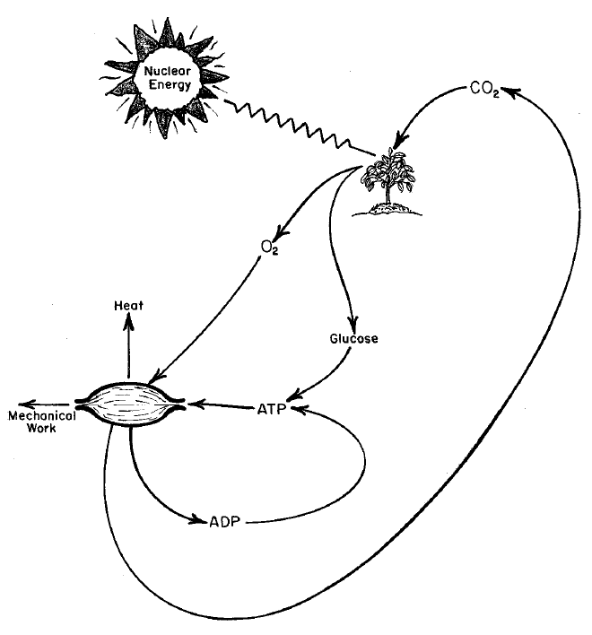
Χημικές διεργασίες
Στα φυτά η μετατροπή της ενέργειας αρχίζει με τη διαδικασία της φωτοσύνθεσης και τελειώνει με την παραγωγή μηχανικού έργου.
Με την βοήθεια της ηλιακής ακτινοβολίας το φυτό μετασχηματίζει το διοξείδιο του άνθρακα και το νερό σε οξυγόνο και γλυκόζη.
Στον άνθρωπο το μηχανικό έργο παράγεται μέσω της κυτταρικής αναπνοής μετατρέποντας τη χημική ενέργεια υπό τη μορφή τριφωσφορικής αδενοσίνης (ATP).

Slide 46
Χημικές διεργασίες
Η τριφωσφορική αδενοσίνη (ΑΤΡ) είναι η άμεση πηγή ενέργειας και χρησιμοποιείται σε πολλές βιολογικές διεργασίες όπως:
η μυϊκή συστολή για την παραγωγή μηχανικού έργου,
η σύνθεση νέων ιστών και η αναδόμηση των βλαβών,
η μεταφορά θρεπτικών συστατικών και οξυγώνου,
η πραγματοποίηση ενδόθερμων αντιδράσεων για τη διατήρηση σταθερής θερμοκρασίας σώματος.
Η τριφωσφορική αδενοσίνη παράγεται στον ανθρώπινο οργανισμό απορροφώντας θρεπτικά συστατικά από το περιβάλλον μέσω της τροφής.

Slide 47
Χημικές διεργασίες
Οι τρεις κύριες τάξεις θρεπτικών συστατικών για την παραγωγή ενέργειας στον ανθρώπινο οργανισμό είναι:
Η γλυκόζη, αποθηκεύεται στους ιστούς ως γλυκογόνα.
Τα αμινοξέα, αποθηκεύονται στους ιστούς ως πρωτεΐνες.
Τα λίπη, αποθηκεύονται στους ιστούς ως τριγλυκερίδια.
Ακολουθώντας διαφορετικές χημικές διεργασίες ο οργανισμός μπορεί να συνθέσει και να αποσυνθέσει θρεπτικά συστατικά για να αποθηκεύει ή να παράγει αντίστοιχα ενέργεια.
Το χημικό έργο μετατρέπεται στη συνέχεια σε μηχανικό έργο μέσω των μυϊκών συστολών.

Slide 48
Μηχανικό έργο
Η μυϊκή απόδοση συνδέεται με το εξωτερικό ή σωματικό έργο που παράγεται προς την χημική ενέργεια που καταναλώνεται:
Το εύρος της μυϊκής απόδοσης κυμαίνεται από περίπου μηδέν έως 20-25%.
Τα μεγαλύτερα ποσοστά αντιστοιχούν σε ασκήσεις των ποδιών που περιλαμβάνουν την ανύψωση του βάρους του σώματος.
Σε βαριές εργασίες, όπου χρησιμοποιούνται έντονα και τα χέρια και τα πόδια, η μέση μηχανική απόδοση μειώνεται σε περίπου 10%.

Slide 49
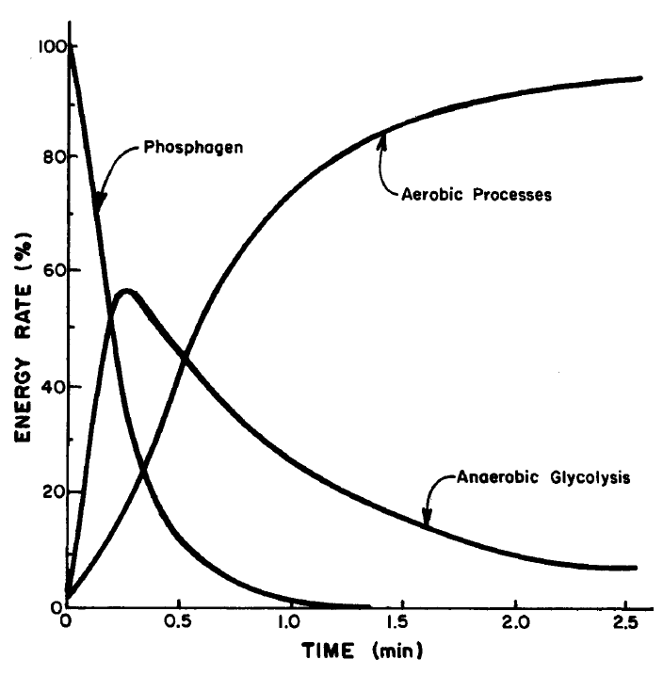
Πηγές ενέργειας
Στα πιο έντονα επίπεδα άσκησης που διαρκούν έως 10 δευτερόλεπτα, η ενέργεια εξασφαλίζεται από τη διάσπαση της φωσφοκρεατίνης.
Η αναερόβια γλυκόλυση δεν μπορεί να ανταποκριθεί τόσο γρήγορα.

Slide 50
Πηγές ενέργειας
Σε έντονα επίπεδα άσκησης που διαρκούν έως και 1 λεπτό, το μεγαλύτερο ποσοστό της απαιτούμενης ενέργειας παράγεται από την αναερόβια γλυκόλυση.

Slide 51
Πηγές ενέργειας
Σε έντονα επίπεδα άσκησης που διαρκούν έως και 30 λεπτά, το μεγαλύτερο ποσοστό της απαιτούμενης ενέργειας παράγεται μέσω ο αερόβιος μεταβολισμός.

Slide 52
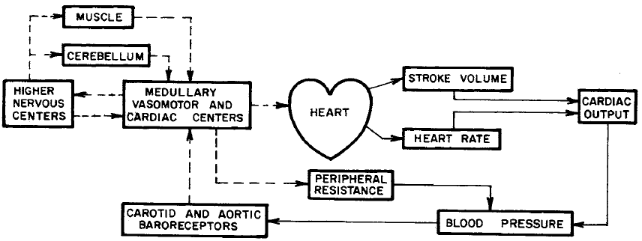
Φυσιολογία της άσκησης
Στο διάγραμμα απεικονίζεται η ρύθμιση της αρτηριακής πίεσης κατά την άσκηση:
Οι διακεκομμένες γραμμές υποδηλώνουν τη νευρική επικοινωνία. Το κεντρικό νευρικό σύστημα εξετάζει μια εργασία πριν την υλοποίησή της ώστε να αξιολογήσει πόση μυϊκή δύναμη απαιτείται και να υπολογίσει την τροχιά για να επιτευχθεί η απαιτούμενη κίνηση.

Slide 53
Φυσιολογία της άσκησης
Στο διάγραμμα απεικονίζεται η ρύθμιση της αρτηριακής πίεσης κατά την άσκηση:
Οι συμπαγείς γραμμές υποδεικνύουν το άμεσο μηχανικό αποτέλεσμα. Ο καρδιακός ρυθμός και ο ρυθμός αναπνοής αυξάνονται λόγω των αυξημένων απαιτήσεων σε οξυγόνο.

Slide 54
Φυσιολογία της άσκησης
Η ένταση της άσκησης εκφράζεται με το μεταβολικό ισοδύναμο σε ηρεμία (ΜΕΤ), που αντιστοιχεί σε κατανάλωση 3,5 ml O₂ ανά κιλό σωματικού βάρους και ανά λεπτό.
Μερικές ενδεικτικές τιμές παραμέτρων του καρδιαγγειακού συστήματος που μεταβάλλονται μακροπρόθεσμα από πολύ συχνή άσκηση παρουσιάζονται στον πίνακα:
 | Καρδιακή παροχή (l/min) | Όγκος αίματος παλμού (ml) | Καρδιακή συχνότητα (παλμοί/λεπτό)
Νέος άνδρας, μη προπονημένος: σε ηρεμία | 5,5 | 75 | 75
Νέος άνδρας, μη προπονημένος: σε μέγιστη μυϊκή δραστηριότητα | 23 | 110 | 195
Νέος άνδρας, προπονημένος: σε μέγιστη μυϊκή δραστηριότητα | 30 | 162 | 185

Slide 55
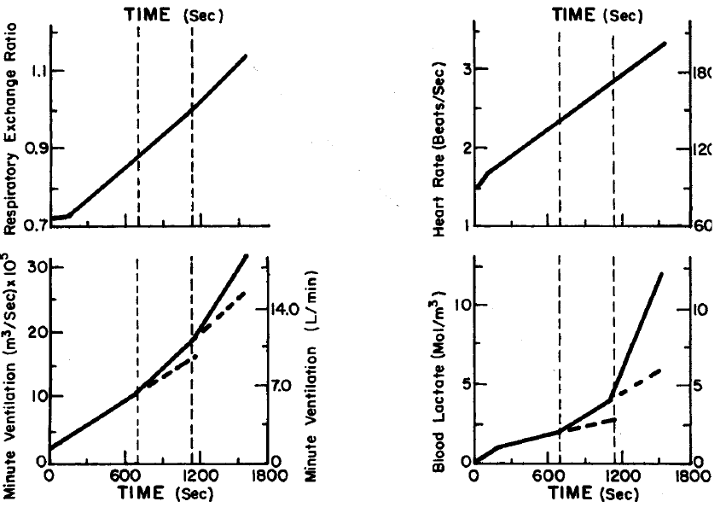
Φυσιολογία της άσκησης
Τυπικές μεταβολές στο αίμα και τις αναπνευστικές παραμέτρους από την ανάπαυση σε μέγιστους ρυθμούς άσκησης

Slide 56
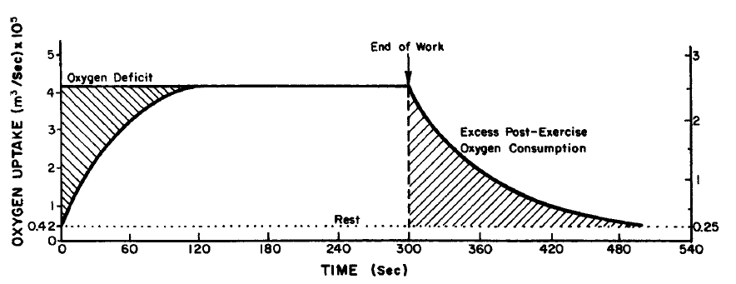
Κατανάλωση οξυγόνου
Η πρόσληψη οξυγόνου για να καλυφθούν οι ανάγκες του οργανισμού κατά την άσκηση εμφανίζει τρεις διακριτές φάσεις:
τη μεταβατική φάση στην αρχή της άσκησης,
τη φάση σταθεροποίησης κατά τη διάρκεια της άσκησης,
τη φάση αποκατάστασης μετά το τέλος της άσκησης.

Slide 57
Κατανάλωση οξυγόνου
Στη μεταβατική φάση το προσλαμβανόμενο Ο₂ είναι λιγότερο από το απαιτούμενο για να καλυφθούν οι ενεργειακές ανάγκες της άσκησης με αποτέλεσμα να εμφανίζεται έλλειψη (oxygen deficit).

Slide 58
Κατανάλωση οξυγόνου
Το έλλειμα σε Ο₂ προκύπτει λόγω καθυστερήσεων:
στο καρδιο-αναπνευστικό σύστημα που χρειάζεται χρόνο για να προσαρμοστεί στις αυξημένες ανάγκες
στις αερόβιες χημικές διεργασίες στα μυϊκά κύτταρα οι οποίες γίνονται με σχετική βραδύτητα.

Slide 59
Κατανάλωση οξυγόνου
Στη φάση σταθεροποίησης, αν η ένταση και οι ενεργειακές απαιτήσεις της άσκησης είναι χαμηλές, η πρόσληψη Ο₂ ανακάμπτει και συμβαδίζει με την απαιτούμενη ποσότητα.

Slide 60
Κατανάλωση οξυγόνου
Αν η άσκηση είναι πολύ έντονη η ανάγκη για Ο₂ ενδέχεται να μην μπορεί να καλυφθεί από τη μέγιστη δυνατότητα πρόσληψης του ατόμου με αποτέλεσμα να παραμένει σε μεταβατική φάση και συνεχές έλλειμα οξυγόνου.
Εφόσον η αερόβιες αντιδράσεις δεν επαρκούν για να παράξουν την απαιτούμενη ενέργεια, ο οργανισμός πραγματοποιεί αναερόβιες αντιδράσεις για να καλύψει το έλλειμα ενέργειας.
Οι αναερόβιες διεργασίες περιλαμβάνουν τη διάσπαση φωσφοκρεατίνης (CP) και το μετασχηματισμό του γαλακτικού οξέος σε γλυκόζη.

Slide 61
Κατανάλωση οξυγόνου
Στη φάση αποκατάστασης, παρά τη λήξη της άσκησης, η πρόσληψη Ο₂ παραμένει αυξημένη για αρκετό χρόνο και ανάλογα με την ένταση της άσκησης, προκειμένου να:
Απομακρυνθεί το γαλακτικό οξύ που συσσωρεύθηκε.
Αναδημιουργηθούν θρεπτικά συστατικά και να επιδιορθωθούν βλάβες στους ιστούς.

Slide 62
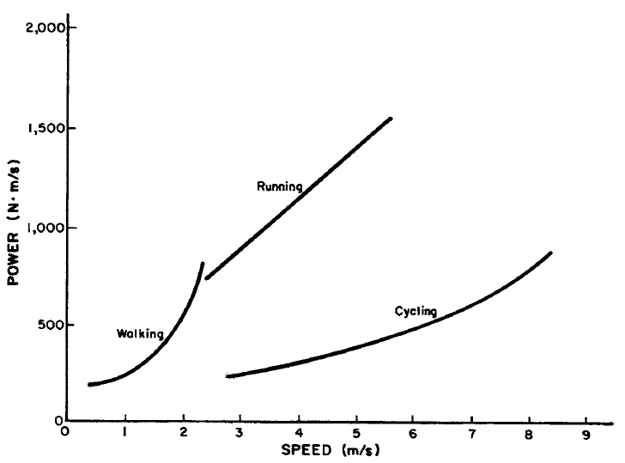
Μηχανικό έργο
Ισχύς που απαιτείται για περπάτημα, τρέξιμο και ποδηλασία από έναν ενήλικο άντρα
Οι καμπύλες για περπάτημα και τρέξιμο αλληλεπιδρούν περίπου στα 2.3 m/s.
Το περπάτημα είναι πιο αποτελεσματικό κάτω από το σημείο αλληλεπίδρασης και το τρέξιμο είναι πιο αποτελεσματικό πάνω από το σημείο αυτό.

Slide 63
Βιβλιογραφία
Χ. Μασσαλάς, Β. Ποτσίκα, Δ. Φωτιάδης, “Εισαγωγή στην Εμβιομηχανική”, Εκδόσεις Gutenberg, Αθήνα, 2018.
Goswami T., “Human Musculoskeletal Biomechanics”, InTech, 2012.
Hill A.V., “The heat of shortening and the dynamic constants of muscle”, Proc.R. Soc.Lond., pp. 136-195, 1938.
Knudson D., “Fundamentals of Biomechanics”, Springer, 2007.
Kutz M., “Standard Handbook of Biomedical Engineering & Design”, The McGraw-Hill Companies, Inc., 2003.
Maganaris C.N., Narici M.V., “Mechanical properties of tendons”, Tendon Injuries, Springer London, pp.14-21, 2005.
Nordin Μ., Frankel V.H., “Basic Biomechanics of the Musculoskeletal System-fourth edition”, Lippincott Williams & Wilkins, USA, 2012.
Peterson D.R., Bronzino J.D., “Biomechanics”, CRC Press, New York, 2007.
Διονυσίου-Αστερίου Α., “Βιοχημεία στην Ιατρική - Μεταβολικά διαγράμματα ΙΙ”, Ιατρικές εκδόσεις Πασχαλίδη, Αθήνα, 2004.
Guyton A., Hall J., “Ιατρική Φυσιολογία”, Εκδόσεις Παρισιάνου, Αθήνα, 1998.

